Slide 1
Transaction Management for XML
Taro L. Saito
Department of Information Science
University of Tokyo
E-mail : leo@gi.k.u-tokyo.ac.jp
Notes:
それでは始めます。今回、「XMLのためのトランザクション管理」という題目で研究を行いました。

Slide 2
Introduction
Research Trends on XML
  Query languages
    XML-QL, XQuery, XDuce, etc…
    Update extension of XQuery (2001)
Most of them implicitly assume
single user environments.
Notes:
従来、XMLに関する研究は 問い合わせ言語が中心で、2001年になってようやく更新操作の拡張が出てきました。しかし、XMLはもともとテキスト文書であるため、そのほとんどが暗黙のうちにシングルユーザでの操作を想定していました。

Slide 3
XML as Database
Multiple Users
  1~1000, or more?
  Querying and updating occur simultaneously
Transaction Management
  Atomicity of query and update operations
    All-or-nothing execution
  Consistency and Concurrency Control
    Locking system
Notes:
本研究では、XMLのデータベースとしての特長に注目し、1000人以上のユーザが、問い合わせや更新操作を同時に行う状況をも想定します。そのため、トランザクションという枠組みで更新操作をくるみ、中断した場合には更新結果を破棄し、終了したら実行結果を保証する、all-or-nothingでトランザクションを行い、ロックによってconcurrency とconsistencyを管理しなくてはなりません。

Slide 4
Achievements
Xerial Transactional Database for XML
  Concurrent Transactions
    Serializable schedule
  Recoverability
    Handling transaction aborts and system failures
  Updating XML
    Node insertion, deletion, modification, etc.
  Transaction Language
    Query and update notations
Notes:
本研究では、XerialというXML用のデータベースを実装しました。
Xerialでのトランザクションは、データベース理論上重要なserializabilityをみたし、トランザクションの中断やシステム停止などの障害からも、データを安全に回復できます。また、ノードの挿入・削除を含む更新操作をサポートし、そのためのTransaction Languageも定義しました。

Slide 5
Xerial Overview
Transaction Requests
Serializable Schedule
Query
Compiler
actions
Transaction
Scheduler
Lock Requests
Multi-Thread
Lock
Table
XML
Storage
xml2db
XML
source
Read & Write
DB Access
System
Log
Outputs
Notes:
Xerialはデータベースサーバをモデルとして設計し、トランザクションのリクエストにそれぞれスレッドを生成し、マルチスレッド環境で動作します。 まずネイティブなXMLソースを自作のxml2dbというプログラムでデータベースに変換します。トランザクションは、初めクエリコンパイラを通って データベースへの命令列に変換され、スケジューラがそれに適宜ロックをはさみながら実際の更新操作を行います。

Slide 6
Data Model
<customer id=“J-001”>
<name> Jeffrey </name>
<city> New York </city>
<order oid=“3”>
<item> Notebook </item>
<date> 2002/02/11 </date>
<num> 50 </num>
</order>
<order oid=“1”>
<item> Blank Label </item>
<date> 2002/02/10 </date>
<num> 100 </num>
<status> delivered </status>
</order>
</customer>
customer
name
id
“Jeffrey”
“J-001”
city
order
order
“New York”
oid
oid
item
num
“3”
“1”
item
num
“Notebook”
“50”
date
“Blank Label”
“100”
status
date
“2002/02/13”
“delivered”
“2002/02/10”
Notes:
XerialではXML文書をこのような木構造のモデルとして蓄積します。タグは水色のノード、タグに付随するattributeは、赤いノードに対応します。

Slide 7
Querying XML
customer
XQuery
  W3C standard
  Query Language for XML
  Use of Path expressions
  Bind elements to a variable
name
id
“Jeffrey”
“J-001”
city
order
order
order
order
order
order
“New York”
oid
oid
FOR $x IN /customer/order
FOR $x IN /customer/order
WHERE $x/date = “2002/02/13”
item
num
“3”
“1”
item
num
“Notebook”
“50”
date
“Blank Label”
“100”
status
date
“2002/02/13”
“delivered”
“2002/02/10”
Notes:
このモデルに対して、W3Cが標準化をすすめているXQueryという問い合わせ言語を用いて、パス・エクスプレッションにより変数にノードをバインドします。まずこのようにノードを指定し､さらに、WHERE節を用いて、細かくノードを指定することができます。

Slide 8
Locks for Tree-Structure
customer
Subtree Level Locking
  Query to entire subtree is frequent in XML
  Reduce the # of locks
Performance Factor
  The number of locks
    Load of lock manager
  Granularity of locks
    Concurrency
name
id
“Jeffrey”
“J-001”
city
order
order
“New York”
oid
oid
item
num
“3”
“1”
item
num
“Notebook”
“50”
date
“Blank Label”
“100”
status
date
“2002/02/13”
“delivered”
“2002/02/10”
Notes:
XMLへの更新操作は主にsubtree内で起こることが多いことから、Xerialではsubtreeレベルのロックを採用するのが妥当と考えました。
例えば、このorderノードが100個くらいある場合に一つ一つのorderノードにロックをかけるより、customerノード一つだけをロックしてロックの数を減らしロックマネージャの負担を軽減します。しかし、これはconcurrencyの減少とtradeoffの関係にあります。

Slide 9
Lock Range Reduction
customer
Use Attribute Data
  Read Only
  Available without locks
name
id
“Jeffrey”
“J-001”
city
order
order
order
“New York”
oid
oid
oid
oid
oid
/customer/order[@oid=“3”]
item
num
“3”
“1”
item
num
“Notebook”
“50”
date
“Blank Label”
“100”
status
date
“2002/02/13”
“delivered”
“2002/02/10”
Notes:
concurrencyを維持しつつ、ロックの数を減らすために、Xerialではattributeをread-onlyで、ロックなしに参照できるデータと定義し、探索の目印とします。これにより、このようなパス表現により、条件をみたすattributeを選び、
ロックの対象を絞るのに成功しています。

Slide 10
Transaction Management
Notes:
トランザクション管理について見ていきます。

Slide 11
Operations
Query
  XQuery Syntax
    FOR, WHERE, RETURN
Update
  Insertion
  Deletion
  Modification
Notes:
Xerialでは、XQueryのSyntaxをベースに、挿入・削除などの更新操作の定義を拡張します。

Slide 12
Transaction Language
SET $x = /customer[@id=”C-032”]
TRANSACTION $x {
FOR $o IN $x/order,
$p IN $o/price
WHERE $o/item = “book”, $p > 10000
INSERT $o {
<comment>
tax has been imposed
</comment>
}
WRITE $p $p * 1.10
}
SET $x = /customer
TRANSACTION $x {
FOR $y IN $x/name,
$z IN $x/city
WHERE $y = “Jeffrey”
RETURN $z
}
Basic Syntax
Update Transaction
Notes:
基本的な構文は、SET文でsubtreeを指定し、TRANSACTION clauseの中で、Queryを実行します。
さらに、更新操作を組み合わせると、このように、XMLの挿入、データの更新などを同時に実行できるようになります。

Slide 13
Locks
Compatibility Matrix
Ordinal Locks
S Shared Lock (read)
X Exclusive Lock (write)
Warnings
IS Intention to Share
IX Intention to Exclusive
 | IS | IX | S | X
IS | Yes | Yes | Yes | No
IX | Yes | Yes | No | No
S | Yes | No | Yes | No
X | No | No | No | No
Notes:
Xerialで用いるロックの種類はこのようになってます。
これはロック共存行列で、ノードにこれらロックがある場合、これらロックが重ねて置けるかどうかを示しています。
通常の読み込み・書き込み用のロックに加え、warningという互いに共存できるロックを使用します。
Sをとるために、ISを使用し、XをとるためにはIXを用います。

Slide 14
Warning Protocol
Jim Gray et al, 1975.
Original Rules
  All transactions must enter from the root
  To place a lock or warning on any element, we must hold a warning on its parent
  Never remove a lock or warning unless we hold no locks or warnings on its children
A
IS
B
S
C
D
E
F
Notes:
warningを用いてsubtreeレベルのロックを管理するwarning protocolの原型はJim Grayらによって1975年に考案されました。まず、このノードのデータを読みたいというとき、ルートから入り、奥に辿るにはwarningを置きます。 そしてSロックをとるとsubtreeレベルでのロックを確保できます。

Slide 15
Warning Protocol for XML
Extension
  When we insert or delete nodes, we must obtain X lock on the parent of the destination
  Until we place a warning on a node, we cannot trace its pointers to the children
  A transaction never release locks or warnings until it finishes
    2 phase locking
A
IX
B
C
X
D
E
F
G
H
Notes:
Xerialではwarning protocolをXML向けに拡張します。insertionやdeletionの際には、目的の位置の親にXロックを確保するというルールを付け加えて、他のトランザクションが更新途中のエッジを辿らないようにしてデータの一貫性を保ちます。
さらに、トランザクションの終了までは一度取ったロックを放さないというルールを加え、
ロックの取得と解放を2段階に完全に分離する、2-phaseロックの形式にします。

Slide 16
Serializability
Serial Schedule
T1
T3
T2
T4
T5
If the effect on the database is equivalent to that of some serial schedule, the schedule is serializable
2-phase locking is serializable (theory)
  The warning protocol becomes serializable
Notes:
serializabilityとは、並列にトランザクションを実行しても、このように、一つ一つ独立に実行したserial scheduleと変わらない結果を得ることを保証する理論です。2-phaseロッキングに従ったプロトコルは必ずserializableになることが証明されているので、warning protocolは整列化可能になります。

Slide 17
Recoverability
2 Phase Locking
  No dirty read
  No cascading rollback
Recovery
  From transaction aborts and system failures
  By using log records
Notes:
また、2-phase lockingでは、dirty readとそれにともなうcascading rollbackも起こらないことが保証されるので、ログを用いてトランザクションの中断などの障害から安全にデータを回復することができます。

Slide 18
Experimental Results
Notes:
実験です。

Slide 19
Hardware
Pentium III 1GHz, Dual Processor
Main Memory 2GB
Hard Disk * 2
  10000 RPM, Ultra160 SCSI
  NTFS format (Windows 2000)
  For database and log
Notes:
実験に使用したマシンはこのような構成で、ハードディスクは２台、それぞれデータベースとログ用に分けて使用しました。

Slide 20
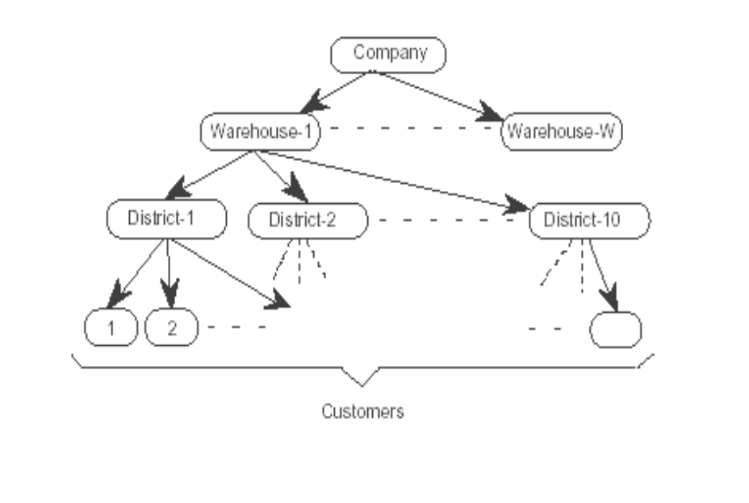
Data Source
XML Representation of TPC-C
  Random Data
  11.5 MB
  3433271 tags
  17555 attributes
  293160 data
TPC-C
  Benchmark for online transaction processing on Relational Databases
W=5
D=10
C=50
Order=5
Notes:
実験に用いたXMLデータは、関係データベースにおけるオンライントランザクションのベンチマークであるTPC-CのデータセットをXMLで表現したものを用います。

Slide 21
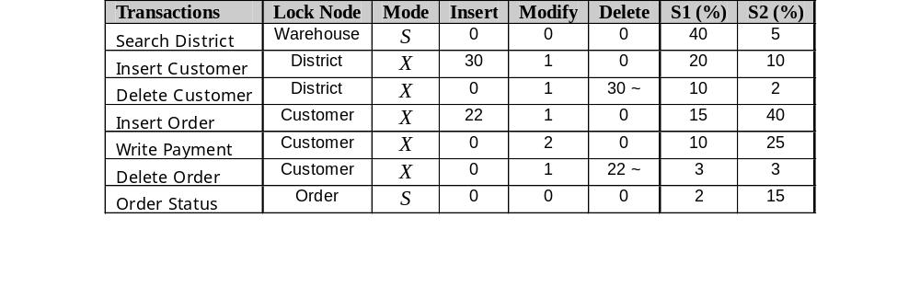
Transaction Sets
Random 10,000 Transaction Sets
  S1 Low Concurrency
  S2 Insertion Intensive (more general)
Notes:
トランザクションは、様々な操作をS1, S2の2種類の割合で混ぜたものを使います。上の欄のものほど高い位置で粒度の大きいロックをかけ、下に行くほど、長いパスで細かい粒度のロックをかけることになります。
S1は、並列性が低くなるように、粒度の大きいロックが占めているセットで、
S2は、より一般的な操作であるinsertionが多いデータセットで、様々な粒度が混じっていることにより、並列性が期待できます。

Slide 22
Methodology
Compare 2 Methods
  (a) The warning protocol (parallel)
  (b) Obtain an X lock on the root (serial)
    Lock the whole database
Measure
  Transaction Throughput
  Average Response Time
Notes:
実験ではS1,S2のそれぞれについて、warning protocolと、ルートのXロックをとってデータベース全体をロックする方法とを比較し、スループットと平均のresponse timeを計測しました。

Slide 23
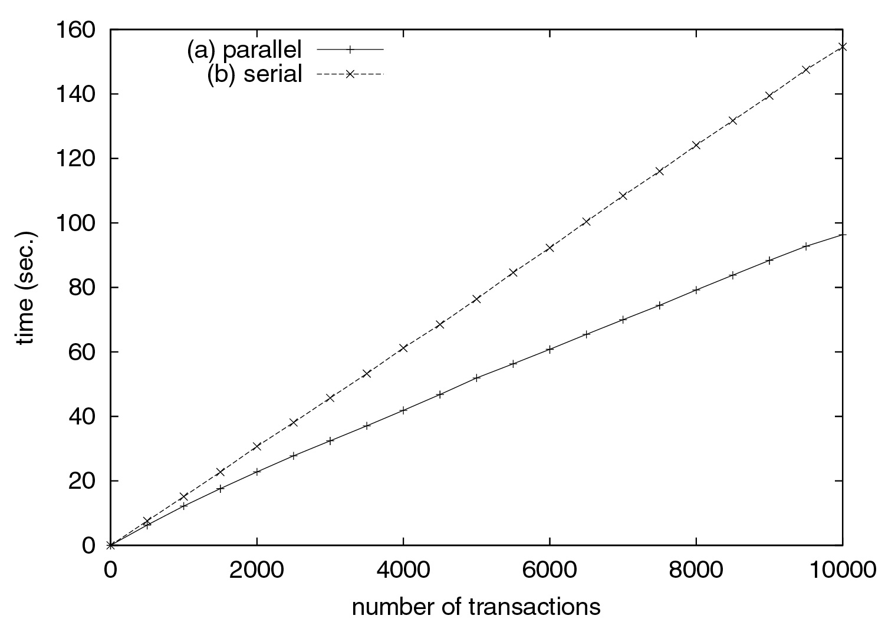
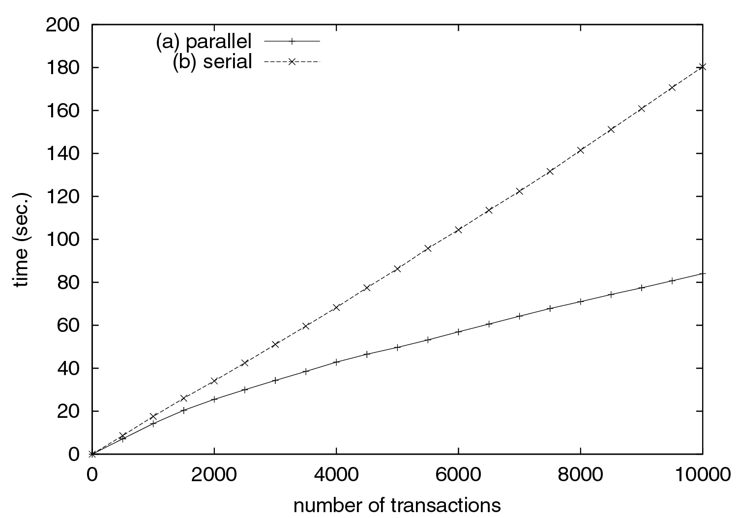
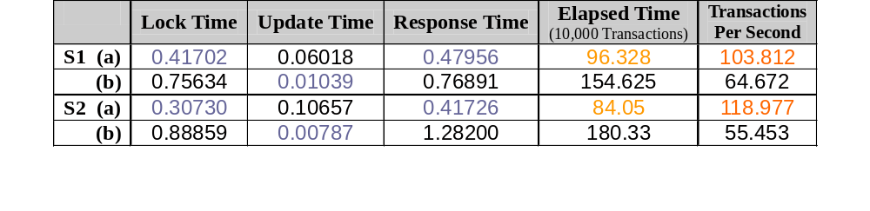
Results
time (sec.)
time (sec.)
(b) serial
(b) serial
(a) parallel
(a) parallel
S1
S2
number of transaction
number of transaction
Notes:
結果はこのようになります。
横軸がトランザクションの数で、縦軸は10000トランザクションまでに必要とした時間の経過を秒単位で表しています。S1よりも並列性の高いS2の方が、warning protocolによって性能が向上し、1秒間に118トランザクションというスループットを実現しました。

Slide 24
Future Work
More Complex Operations
  Join operation between subtrees
    Possibility of deadlocks
Degrees of Consistency
  Lower the consistency for increasing the performance
Other Consistency Managements
  Time stamp
  Versioning
  Multi-version 2 phase locking
  etc.
Notes:
今後の課題としては、subtree間でのjoin操作をdead lockなしにいかに実現するか、
consistencyのレベルを下げて、パフォーマンスを上げる、
または、ロック以外でのconsistency management についても
まだ研究の余地があります。

Slide 25
Notes:
以上です。ありがとうございました。

